Slide 1
Přenášení tlaku v kapalině, hydraulika
7. třída

Slide 2
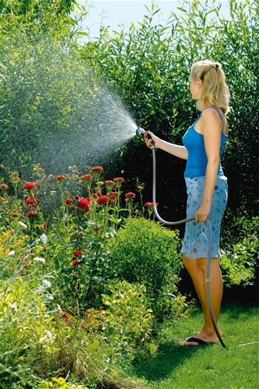
Jak se přenáší tlak v kapalině?
Působením vnější síly se přenáší tlak v kapalině do všech směrů a je vždy kolmý ke stěně nádoby.
Pascalův zákon
Působením vnější tlakové síly na povrch kapaliny
v uzavřené nádobě vznikne ve všech místech kapaliny stejný tlak.
PS str. 29 – cv.1

Slide 3
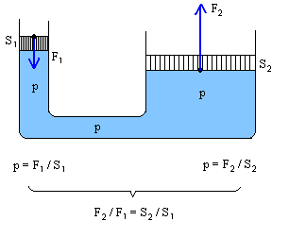
Hydraulická zařízení
Jak se dá prakticky využít Pascalův zákon?
V důsledku tekutosti se přenáší tlaková síla v kapalném tělese do všech směrů, přičemž působí vždy kolmo na určitou plochu. Přenášení tlaku v kapalinách má velkou výhodu proti páce či kladce, proto se využívá v řadě zařízení.
Použijeme-li dva písty a kapalinu nebo stlačený vzduch, je to jednoduché. • Hydraulická zařízení využívají toho, že sílu
v kapalinách snadno přenášíme, ale hlavně
snadno zvětšujeme. Stačí správně zvětšit
plochu pístu. • Zařízení, kde se využívá pístů
a kapaliny, se nazývají hydraulická. Zařízení,
kde místo kapaliny je stlačený vzduch,
se nazývají pneumatická.
F₂ : F₁ = S₂ : S₁
p₁ = p₂
PS str. 29 – cv. 2

Slide 4
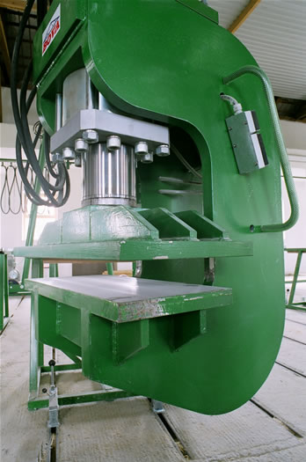
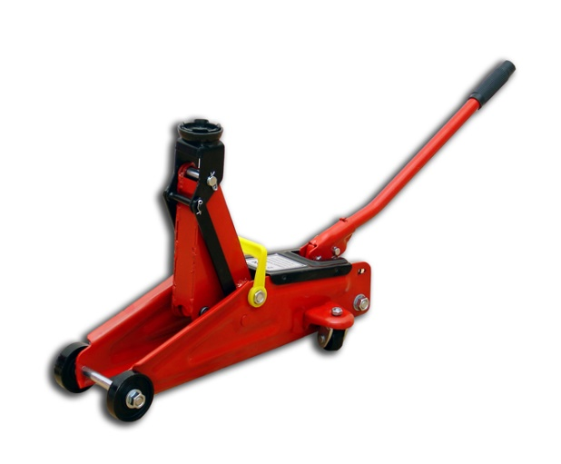
Tlakové síly působící na písty jsou ve stejném poměru jako obsahy průřezů obou pístů.
Hydraulická zařízení v praxi
Brzdy v autě – u brzdného pedálu je píst, který tlačí kapalinu v hadičkách a trubičkách.
Když řidič šlápne na brzdy, podle Pascalova zákona se zvětší tlak v celém potrubí
i v brzdných válečcích. Válečky se proto roztáhnou a přitlačí brzdové čelisti.
Zvedací křeslo u zubaře - doktor působí malou silou na píst s malou plochou a tlak kapaliny pak vyvolá na větší ploše větší sílu, která vyzdvihne křeslo i s pacientem.
Hydraulický zvedák – malá síla pomocí přenosu
tlaku v kapalině a velkého pístu umožní zvedat auto.
Hydraulický lis

Slide 5
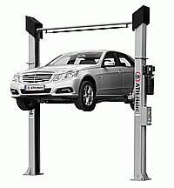
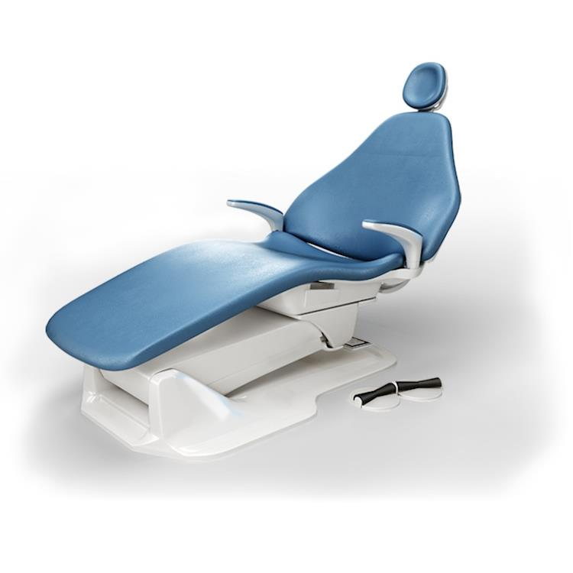
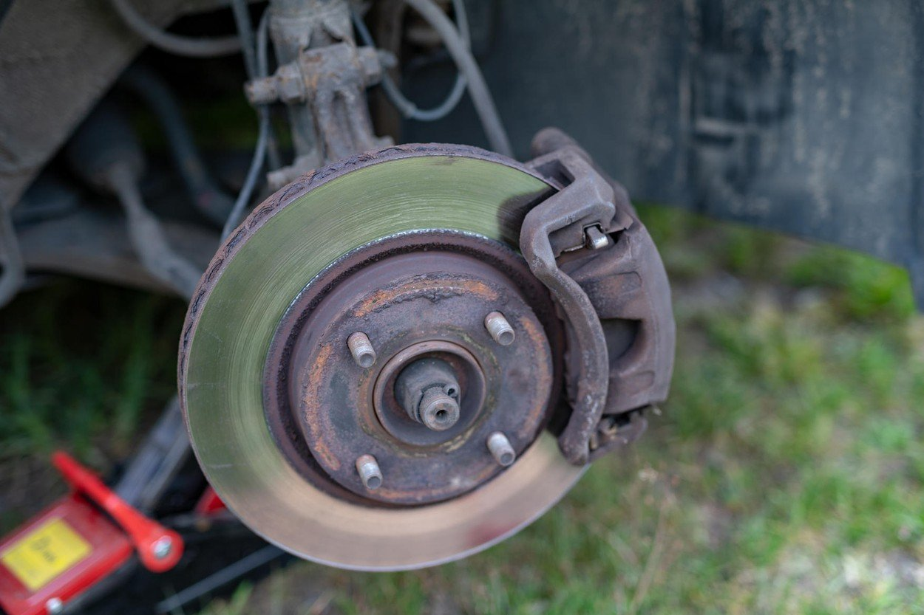
Hydraulický zvedák na auto
Zubařské křeslo
Brzdy v autě

Slide 6
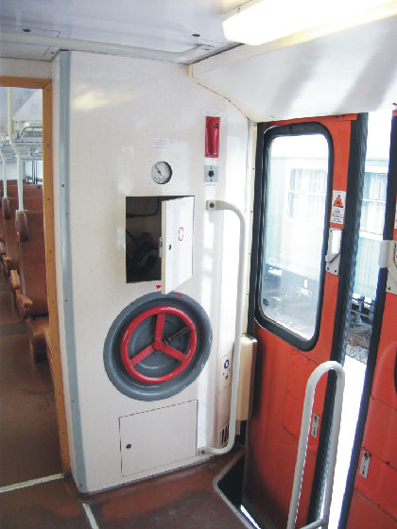
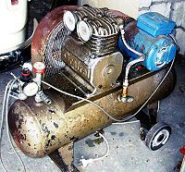
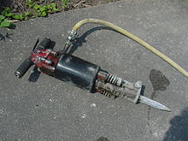
Pneumatická zařízení v praxi
Pneumatická zařízení fungují na stejném principu jako hydraulická, ale tlak se přenáší pomocí stlačeného plynu (většinou vzduchu).
Pneumatická zařízení – otevírání dveří autobusu, pneumatická kladiva, pneumatické buchary, brzdy u vlaků.
Otevírání dveří ve vlaku
Pístový kompresor
Pneumatické kladivo

Slide 7
PS str. 29 - cv. 3
Vyber z nabídky – zařaď k obrázkům:
váhy, posilovací stroj, nůžky, lis, lanový naviják, zvedák, rypadlo, louskáček, jeřáb

Slide 8
Návod – PS str. 30
cv.4 - Využijeme Pascalova zákona, že působením vnější tlakové síly na povrch kapaliny
v uzavřené nádobě vznikne ve všech místech kapaliny stejný tlak.
F = 15 N p = F : S
S = 5 cm² = 0,0005 m²
p = ?
Dopočítej a napiš odpověď.
cv.5 – F = 6 N
S = 15 cm² =
p = ?
Dopočítej a napiš odpověď.
Výsledky příkladů 4,5,6 zašli e-mailem spolu s kontrolními otázkami.

Slide 9
cv.6 – počítej podle vzorce: 1. řádek F₂ : F₁ = S₂ : S₁
x : 20 = 100 : 10
10 . x = 20 . 100
10x = 2 000 /:10
x = 200
2. řádek F₂ : F₁ = S₂ : S₁ 3. řádek F₂ : F₁ = S₂ : S₁
1 500 : 30 = 200 : x 2 : x = 3 : 15
1 500 . x = 30 . 200 2 . 15 = 3 . x
1 500 . x = 6 000 /:1 500 30 = 3 . x
x = x =
4. řádek F₂ : F₁ = S₂ : S₁
600: 0,2 = x : 4
600 . 4 = 0,2 . x
2 400 = 0,2 . X
x =

